Slide 1
Klimatické změny v kvartéru
Barbora Svobodová 2025

Slide 2
KVARTÉR
čtvrtohory, antropocén
Současná geologická epocha
geologická perioda trvající přibližně 2,6 mil. let až do teď
Dělí se na Holocén a Pleistocén
Je nejmladší ze 3 období kenozoika
rozsáhlé přestavby vegetačního krytu, sedimentární dynamiky i struktury rostlinných a živočišných společenstev
Kontinenty už se nacházejí v dnešní podobě…vrásnění pokračuje
čtvrtohorní stratigrafie=střídání spraší a interglaciálních půd

Slide 3
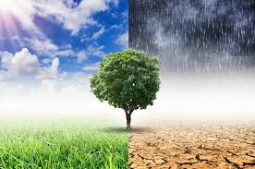
KLIMA
= Klima je dlouhodobý stav počasí
nejdůležitější faktor, který ovlivňuje charakter a změny přírodního prostředí
skládá se z atmosféry, hydrosféry, kryosféry, lithosféry a biosféry
ovlivňuje ho aktivní povrch, člověk, cirkulace atmosféry a energetická bilance

Slide 4
HLAVNÍ PŘÍČINY ZMĚN KLIMATU
Sopečná aktivita
např. Mount Pinatubo - exploze 1991, globální ochlazení klimatu o 0,3° C -> chladné léto 1992
Změny teploty oceánu
Člověk
změny v množství vyzařované sluneční energie (sluneční cykly)
Skleníkový efekt atmosféry

Slide 5
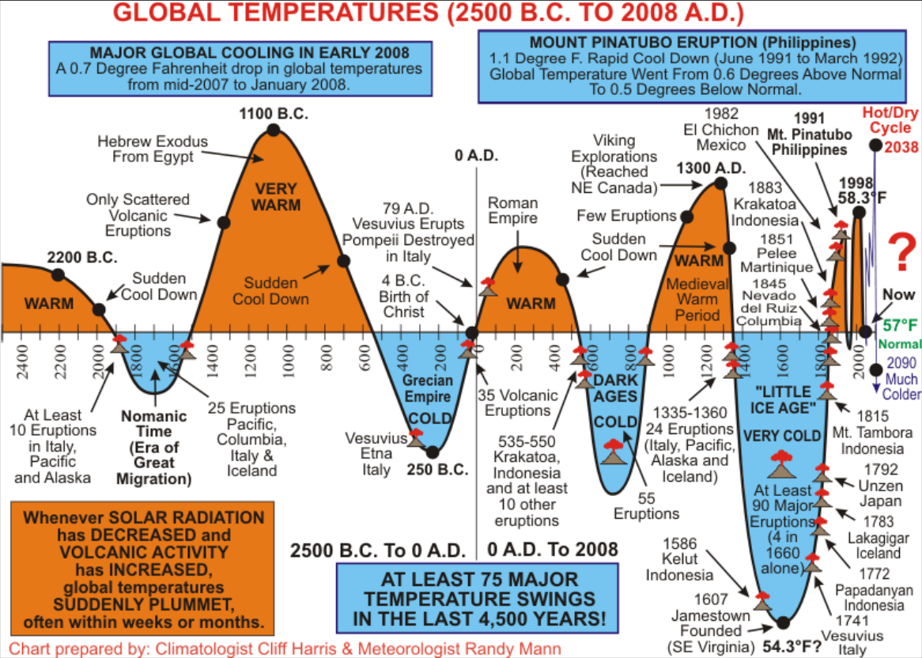

Slide 6
Klima Kvartéru
Kvartér je o dost chladnější než předchozí období
periodické střídání chladných a teplých úseků
střídání dob ledových a meziledových (glaciálů a interglaciálů)
dílčí výkyvy – studené stadiály a teplejší interstadiály
Původně teorie, že ochlazení byla jedna velká doba ledová
Později teorie změněna - > existence čtyř ledových dob
Předpokládá se existence složitého průběhu klimatických výkyvů v průběhu celého kvartéru
Změnu klimatu lze vidět např. na vrstvách půdy nebo letokruzích stromů (probíhá neustále)
Klimatické výkyvy mají vliv na rychlost a intenzitu procesů eroze a ukládání hornin (hlavně v příledovcových/periglaciálních oblastech)

Slide 7
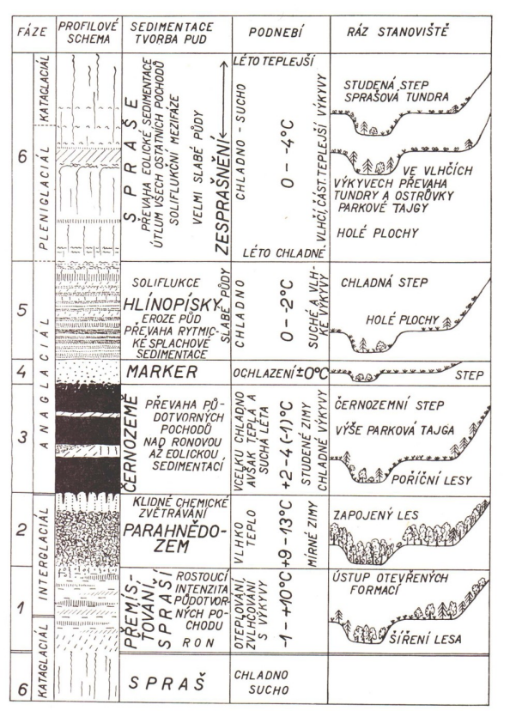

Slide 8
Dnešní klima - Česká republika
Podnebí je přechodné oceánsko-kontinentální klima mírného podnebného pásu
je významně ovlivňované převažujícím západním prouděním
Občasné průniky kontinentálních vzduchových hmot od východu někdy působí extrémní výkyvy počasí
období tuhých zimních mrazů, pozdní jarní mrazivé epizody a období extrémních letních veder
Nejteplejší oblasti: Polabí, Poohří a dolní Povltaví a dolní povodí Berounky a Prahy
Chladnější: severní a severovýchodní Čechy, Českomoravská vrchovina či jihočeské pánve (naměřeno absolutní historické teplotní minimum)
Většina území subkontinentální chod srážek
Málo přírodních jezer (v některých obdobích pleistocénu byla velká jezera v podkrušnohorských pánvích)
Černozemě nejhojněji rozšířené v dolním Povltaví, v Poohří a ve středním Polabí (300–350 m.n.m.)
Černozemě lemovány hnědozeměmi (ve vyšší n.m. v.), rendzinami (na vápencích) a výše i hnědými půdami
Hnědozemě nejhojnější půdní typ na našem území

Slide 9
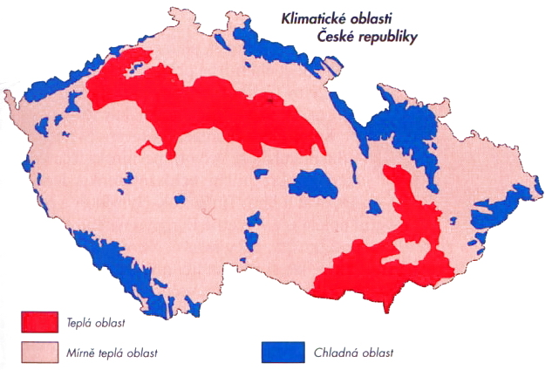

Slide 10
HOLOCÉN

Slide 11
HOLOCÉN
mladší čtvrtohory
současný interglaciál
pro holocén používá i označení postglaciál
nejmladší geologické období
Začal s koncem poslední doby ledové (cca 11 700 let př.n.l.)
rozsáhlé klimatické změny – postupné oteplování
Preboreál, Boreál, Atlantik, Subboreál, Subatlantik

Slide 12
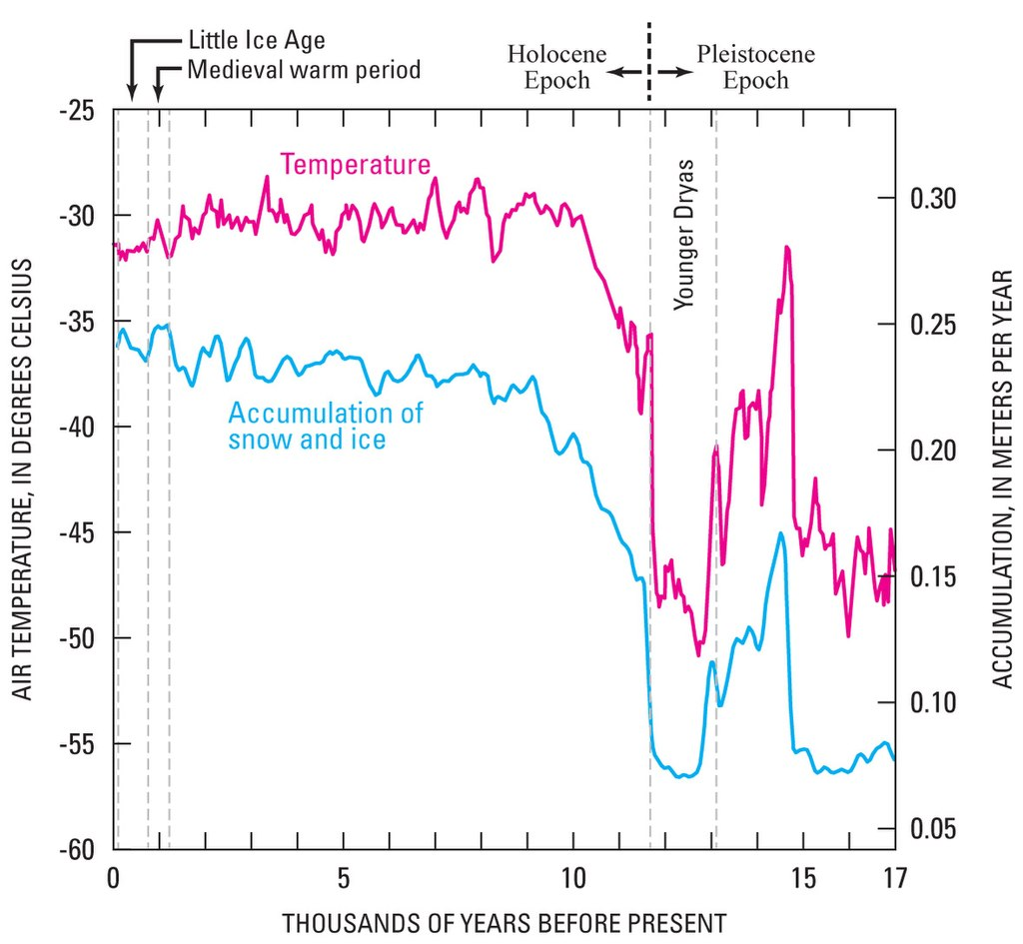
Malá doba ledová ->

Slide 13
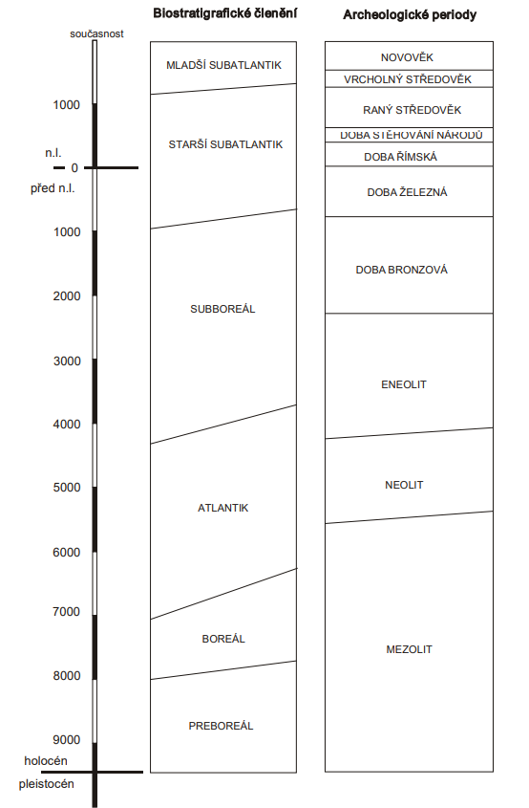

Slide 14
ZMĚNY VEGETACE
v našich zeměpisných šířkách charakteristické výrazně teplé, srážkově bohaté klima
zapojený les s charakteristickou výškovou zonalitou (bohaté doubravy a lipiny v nížinném stupni, buko-jedlové či javorové porosty v podhorském stupni a smrčiny ve stupnihorském)
Subatlantik (0 – 2 000 n.l.): mladší – silně kulturní krajina, starší – vznik součastné kulturní krajiny (bukové lesy, habr…)
Subboreál (1 000 – 2 000 př.n.l.): maximální rozšíření smrku, olše, bukové lesy
Atlantik (3 000 – 5 000 př.n.l.): klimatické optimum holocénu…mladší – krátkodobá oscilace ve vlkosti, lipové smíšené doubravy, starší – horské oblasti smrk, první zemědělství
Boreál (6 000 – 7 000 př.n.l.): boro-dubové lesy s lískou
Preboreál (7 000 – 8 000 př.n.l.): březovo borové lesy, šíří se líska a vrba

Slide 15
Vegetační členění
Konec glaciálu - lesotundra - keřové formy břízy, borovice, osiky
Preboreál – tajga, oteplení - vůdčí dřeviny: borovice, stromová bříza, osika dále: vrba, jeřáb, jalovec, vřesovcovité, brusnicovité, mokřadní vegetace…mokřady, mechoviště a budoucí rašiliniště
Boreál - teplo, sucho - obohacení druhové skladby lesa, vůdčí dřeviny: dub, jilm, lípa, javor, líska, formují se lužní lesy a smíšené doubravy
Atlantik – teplo, vlhko - maximum smíšených doubrav, buk
Subboreál - chladněji, výkyvy - expanze jedle, ústup jilmu, dubu, javoru, jasanu a lísky
Starší Subatlantik - jako dnes - jedle, buk, smrk, habr
Mladší Subatlantik - ústup lesa, pionýrské náletové dřeviny

Slide 16
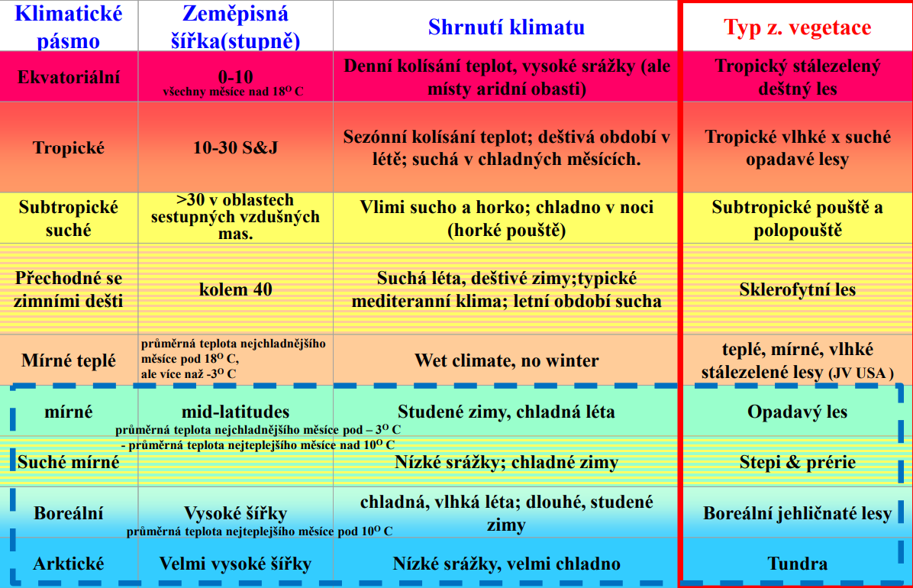
Zonální vegetace=přehled klimatických podmínek Země:

Slide 17
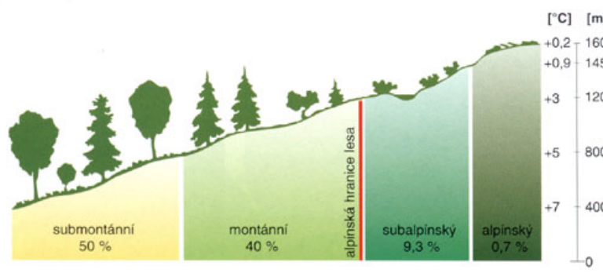

Slide 18
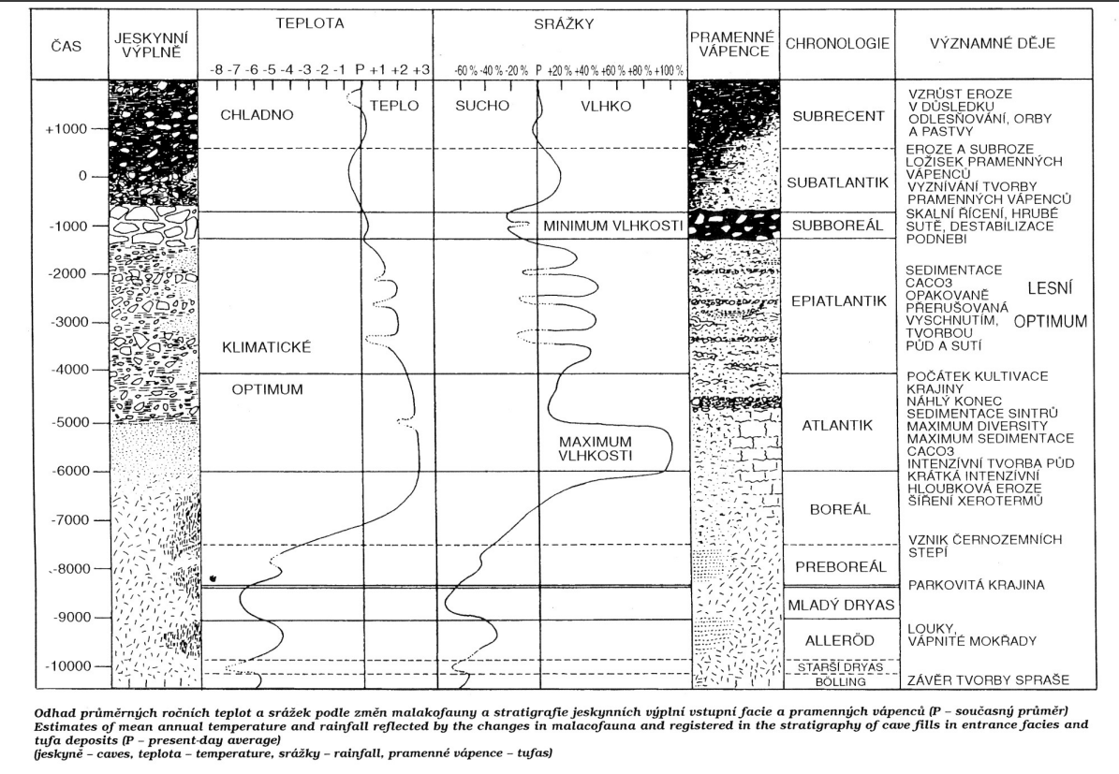

Slide 19
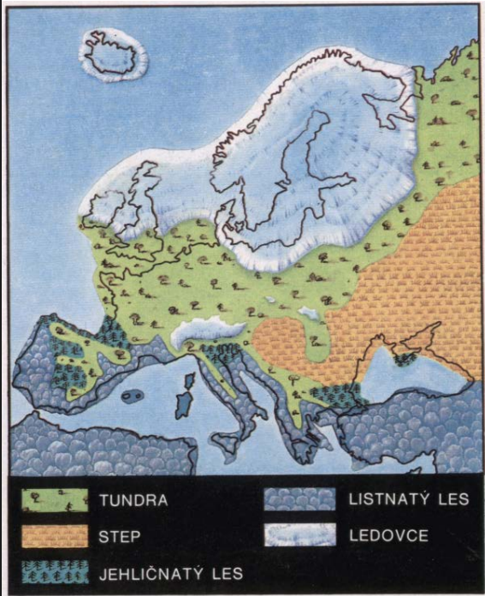
Poslední glaciál:

Slide 20
FAUNA
- Na přelomu pleistocénu a holocénu vymírá megafauna (mamuti, osrstění nosorožci a šavlozubí tygři…)
- Gravettien: stále ještě mamuti
- bohatá fauna (náročné lesní a teplomilné prvky)
30 000 let př.n.l. sem pronikají další druhy (rys, kočka, jelen evropský, medvěd hnědý…)
- 21 500 př.n.l. zhoršení klimatu -> ovlivnění fauny
13-12 tis. Stále fauna posledního glaciálu
12-10 000 př.n.l. velké vymírání druhů (možná způsobeno lovem, genetikou nebo změnou prostředí)

Slide 21
PLEISTOCÉN

Slide 22
PLEISTOCÉN
Starší část čtvrtohor
Počátek před 2,6 milionů let
Pleistocén se dělí na spodní, střední a svrchní

Slide 23
Klima v Pleistocénu
- Střídání dob ledových (glaciál) a dob meziledových (interglaciál)
V období pleistocénu rozlišujeme 5 ledových dob: donau, günz, mindel, riss a würm (konec poslední glaciály=konec pleistocénu)
Jména podle velkých řek
nástup glaciálu je pozvolný a pomalý
Nástup interglaciál je rychlý (prudké oteplení a rychlé tání ledovců)
typické chladné, srážkově velmi chudé, drsné kontinentální klima
snížení koncentrace vodní páry (nejvýznamnějšího skleníkového plynu)
klesá tepelná pohltivost atmosféry, současně však i její odrazivost
Povrch kontinentů byl vystaven extrémnímu přehřívání i extrémnímu podchlazování a průběžnému vysoušení
Chladnější období glaciálu se nazývají stadiály (např. Würm I, Würm II…)
Teplejší období jsou interstadiály (např. Würm I/II)

Slide 24
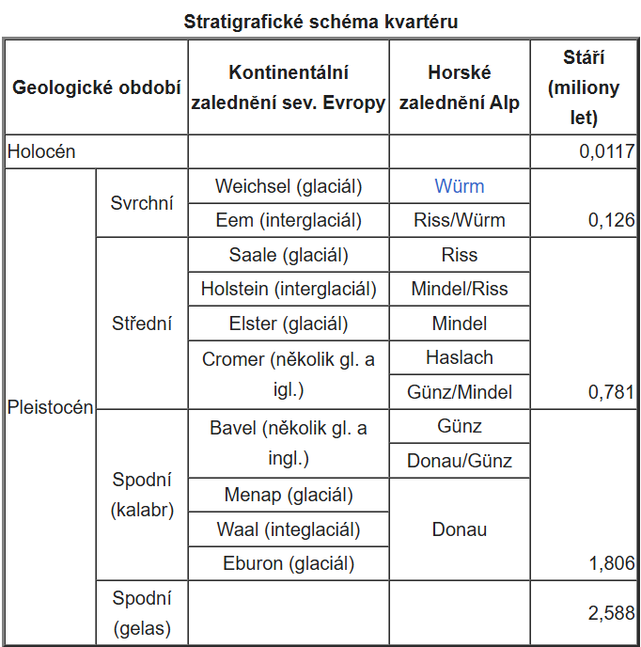

Slide 25
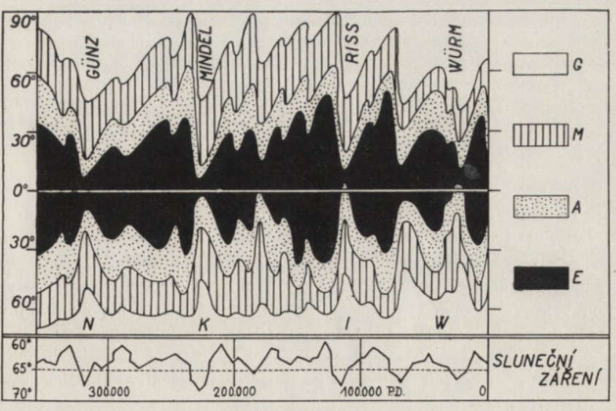

Slide 26
Glaciální období
Globální glaciální režim:
- růst ledovců v polárních a subpolárních oblastech (až 30% povrchu pokryto ledem)
zvětšování oblasti chladného polárního vzduchu
průběžné vyvazování atmosférické vody z koloběhu (až o 130 m nižší hladina moře)
pevninské ledovce dosahovaly v některých místech ke 40. rovnoběžce

Slide 27
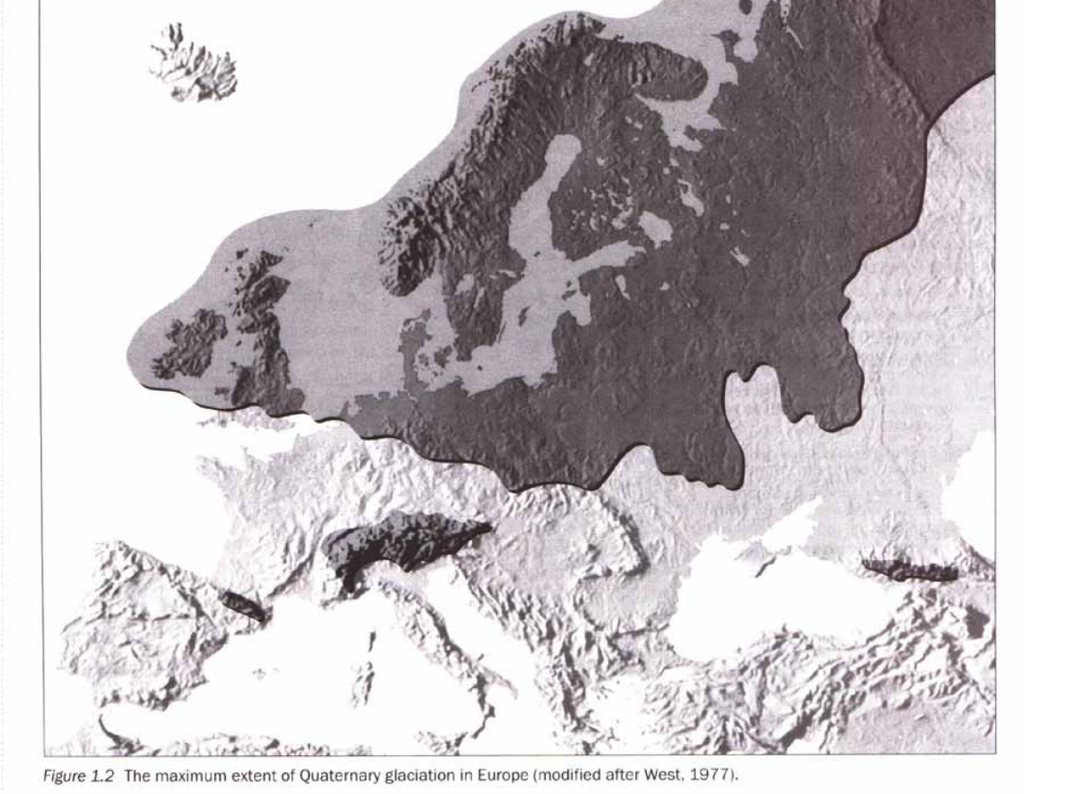

Slide 28
ZMĚNY VEGETACE
otevřená bezlesá krajina se společenstvy stepního až tundrového typu.
mizí dřevinná vegetace -> chladné bezlesí
velké sucho
Lesní porosty se však fragmentují i v oblastech tropických a subtropických
V důsledku vyvázání vody do ledovců klesá hladina oceánů (o 130 m ve vrcholných fázích glaciálů)
Oblasti mělkých okrajových moří se stávaly souší
dnešní ostrovy byly součástí pevnin (Británie součástí Evropy, Sundy jihovýchodní Asie, Nová Guinea Austrálie atd.)
povrchové zvětrávání hornin a dálkový větrný transport vzniklého prachu -> mohutné uloženiny spraší (viz obrázek)
rozšířené zejména v nížinných a podhorských oblastech severních kontinentů
vymezuje jednoznačně úseky vrcholného glaciálu
Na jižních okrajích ledovců se tvořila rozsáhlá jezera (přerušený odtok a snížené odpařování v chladném vzduchu)
tundra nebo step není trvale zmrzlá

Slide 29
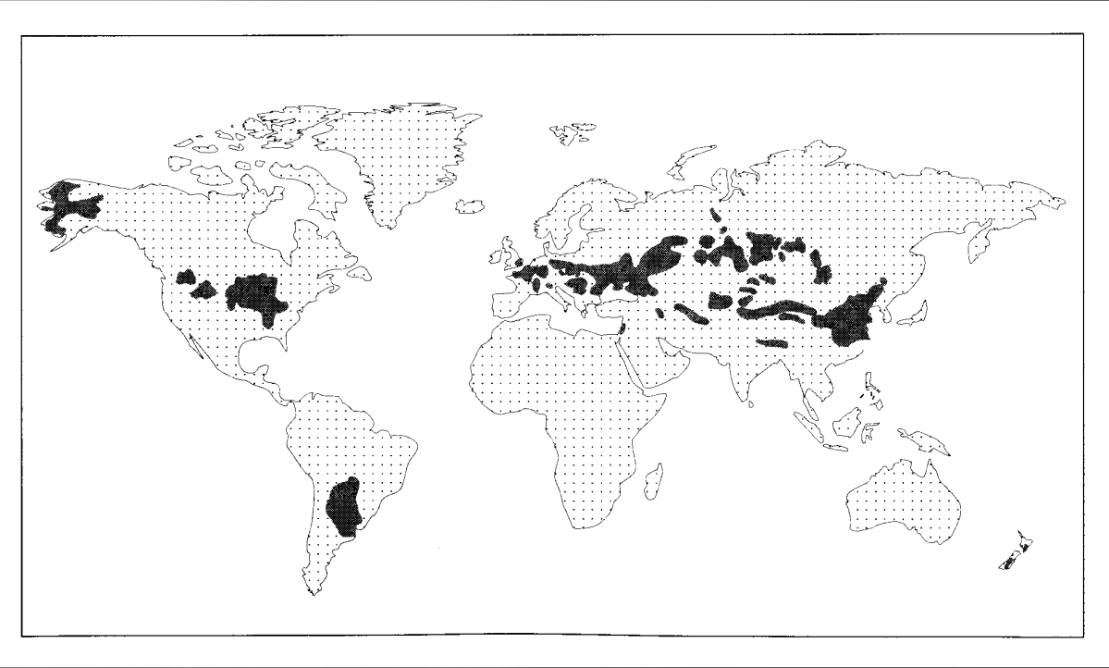
Rozšíření spraší:

Slide 30
FAUNA
Pokračuje vývoj člověka (během poslední doby ledové Homo sapiens sapiens + vymírá neandrtálec)…v pleistocénu větší část vývojové linii člověka a primátů
Největší vývoj savci
Antikvová fauna (slon, nosorožec…) – interglaciál, teplomilní
Mamutová fauna (mamut, srstnatý nosorožec, sob…) – glaciál, chladnomilní
Pevninský most v oblasti Beringovy úžiny, umožňoval výměnu faun mezi Asií a Amerikou.
dochází k postupnému vymírání tzv. megafauny (nejvíce vymřelo během posledního glaciálu würmu)…mastodonti, mamuti, šavlozubí tygři…

Slide 31
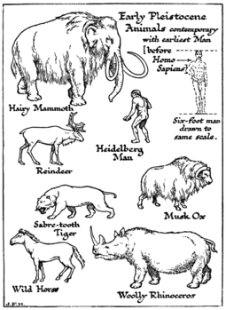
Mamut: obýval spíše tundru, vymřel 10 000 př.n.l., nějakou dobu ještě na Wragelově ostrově ---------→
Nosorožec: vyhynul jako jeden z posledních, cca 10 000 př.n.l.
←-----------

Slide 32
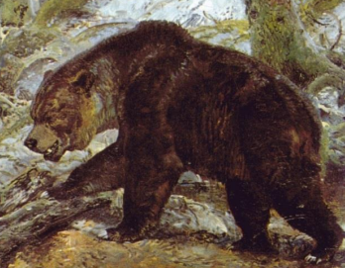
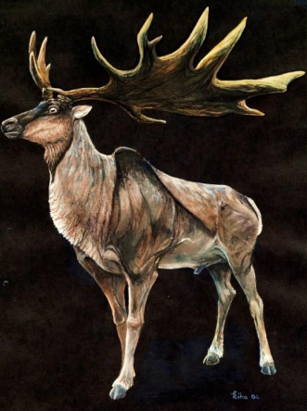
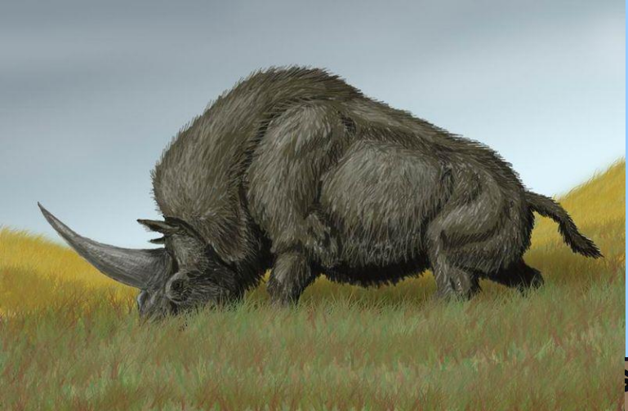
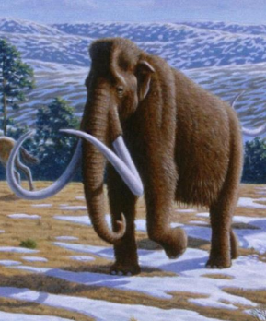
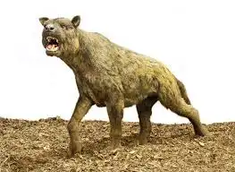
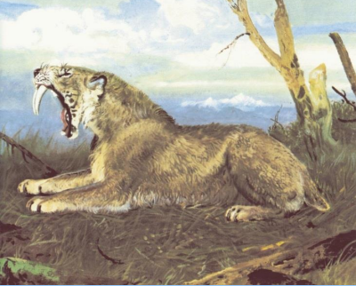

Slide 33
Zdroje:
Literatura:
BOUZEK, J. 2005: Klimatické změny ve středoevropském pravěku. Archeologické rozhledy LVII,3, 493-528
CHLUPÁČ, I. - BRZOBOHATÝ, R. - KOVANDA, J. - STRANÍK, Z. 2011: Geologická minulost České republiky. Praha: Academia
KUNA, M. 2007: Archeologie pravěkých Čech 1. Archeologický ústav AV ČR. Praha
LOŽEK, V. 1973: Příroda ve čtvrtohorách. Praha: Academia
LOŽEK,V. 2011: Zrcadlo minulosti: Česká a Slovenská krajina v kvartéru. Praha
WELLS, H. G. 1923: The outline of history, being a plain history of life and mankind. New York: The Macmillan
Internetové zdroje:
Klimatická změna Příčiny a důsledky a strategie pro udržitelnou budoucnost. Online. 2024-. Dostupné z: https://is.muni.cz/th/bwhq7/Klimaticka_zmena__Priciny__dusledky_a_strategie_pro_udrzitelnou_budoucnost.pdf
Pleistocén. Online. In: Wikipedia: the free encyclopedia. San Francisco (CA): Wikimedia Foundation, 2001-. Dostupné z: https://cs.wikipedia.org/wiki/Pleistoc%C3%A9n. [cit. 2025-03-18].
Kvartér. Online. In: Wikipedia: the free encyclopedia. San Francisco (CA): Wikimedia Foundation, 2001-. Dostupné z: https://cs.wikipedia.org/wiki/Kvart%C3%A9r

Slide 34
Děkuju za pozornost

